Slide 1

Anticipez les besoins en consommation électrique de bâtiments
Projet 4 du parcours
« Data Scientist » d’OpenClassrooms
Mark Creasey
Photo by Varadh Jain on Unsplash

Slide 2
Sommaire
01 Présentation de la problématique
02 Nettoyage et analyse exploratoire
03 Feature Engineering
04 Modélisation effectuées
05 Modèle final sélectionné
06 Conclusion

Slide 3
01 Présentation de la problématique

Slide 4

Mission
À partir des relevés de 2015 et 2016
Prédire pour des nouveaux bâtiments commerciaux
consommation totale d’énergie
émissions de CO2
Évaluer l’intérêt de l’ENERGY STAR Score pour la prédiction d’émissions
Contraintes
basé sur les données déclaratives du permis d'exploitation commerciale
taille des bâtiments
usage des bâtiments
mention de travaux récents,
date de construction

Slide 5
Interprétation de la problématique
Cibles à prédire
SiteEnergyUse(kBtu)
TotalGHGEmissions
Cibles alternatifs
A. divisé par superficie
SiteEUI(kBtu/sf)
GHGEmissionsIntensity
B. normalisé par le météo de chaque année
Variables indépendants
Localisation (Lat, Lon, Adresse)
Physique (étages, année construction)
Types d’usage (1er, 2ème 3ème)
Superficies pour chaque type d’usage
ENERGYSTARScore
Consommations électriques, gaz, vapeur

Slide 6
Pistes de recherche envisagées
Régression des variables non-colinéaires via réduction de dimensions
Filtrer (Corrélation, VIF, KBest)
Embedded (régularisation L1,L2, décision tree)
Wrapper (RFE)
Tous les
variables
Select meilleur
ensemble
Algorithme
(train)
Score
(test)
Tous les
variables
Algorithme
(train)
Score
(test)
Sélection de la meilleur ensemble
Tous les
variables
Générer une
ensemble
Algorithme
(train)
Score
(test)

Slide 7
02 Nettoyage et analyse exploratoire

Slide 8
Nettoyage des données
données brutes
fusion
éliminer valeurs aberrantes
éliminer colonnes
corriger valeurs
(3340, 46) + (3376, 47)
(6568, 51)
(2986,51)
(2986, 27)
(2986, 27)
Bâtiments
résidentiels
Whitespace
Majuscules
Fillna(‘None’)
Fillna(0)
(Second et Third Largest Use Types)
Données 2015
renommer colonnes
split location
non-disponibles
au moment de prédire pour des nouveaux batiments
(consommation électrique, gaz)
non-compliant
> 97%
bâtiments
en commun
Concaténer
données
2015 et 2016
Supprimer bâtiments
non communs
Corriger datatypes
> 80% variation de consommation
entre années
Données 2016
non-pertinentes
3376 bâtiments
Données
manquantes
trop vides

Slide 9
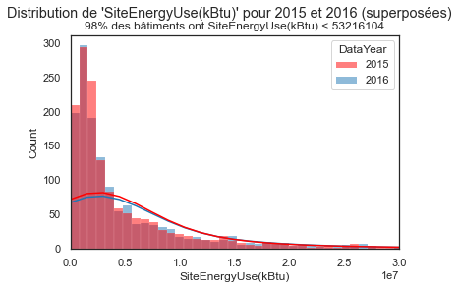
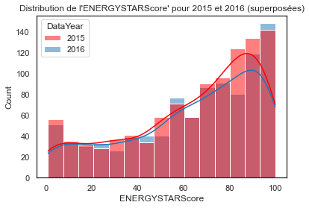
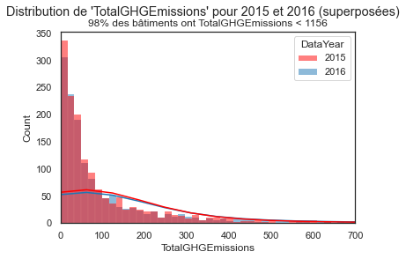
Analyse Exploratoire – non-linearités
Variables cibles non-linéaires
Variables indépendantes avec distribution loin de normale

Slide 10
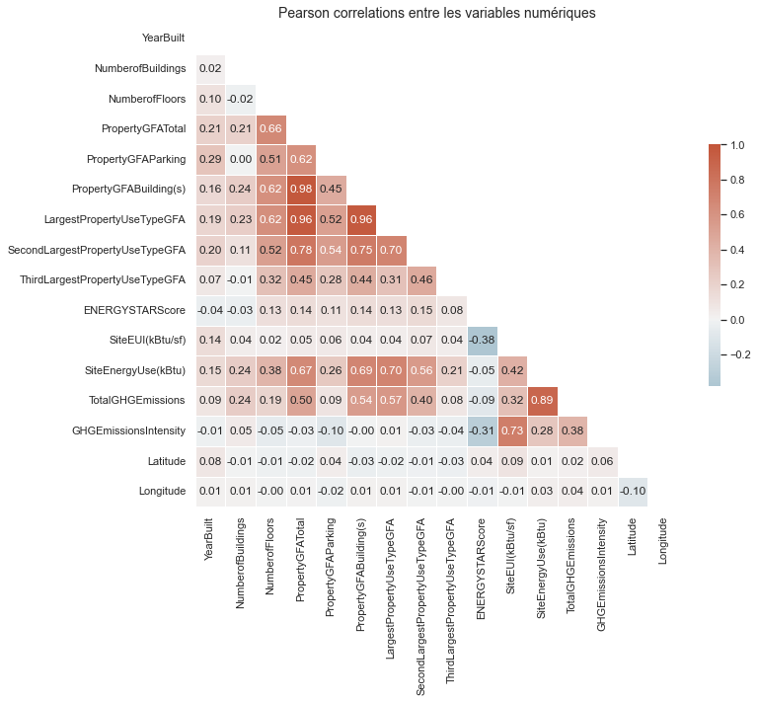
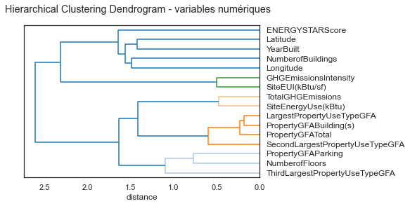
Analyse Exploratoire – Colinéarités entre colonnes

Slide 11
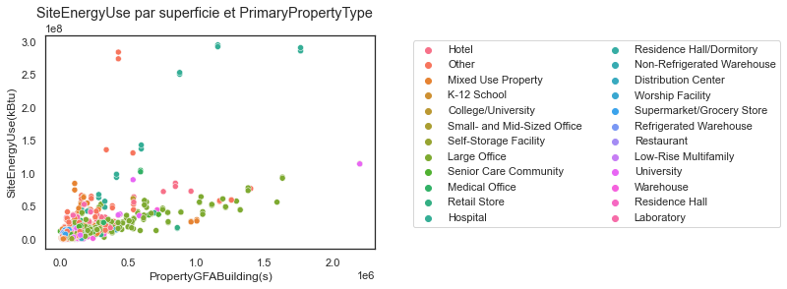
Analyse Exploratoire – Catégories sont importantes

Slide 12
03 Feature Engineering

Slide 13
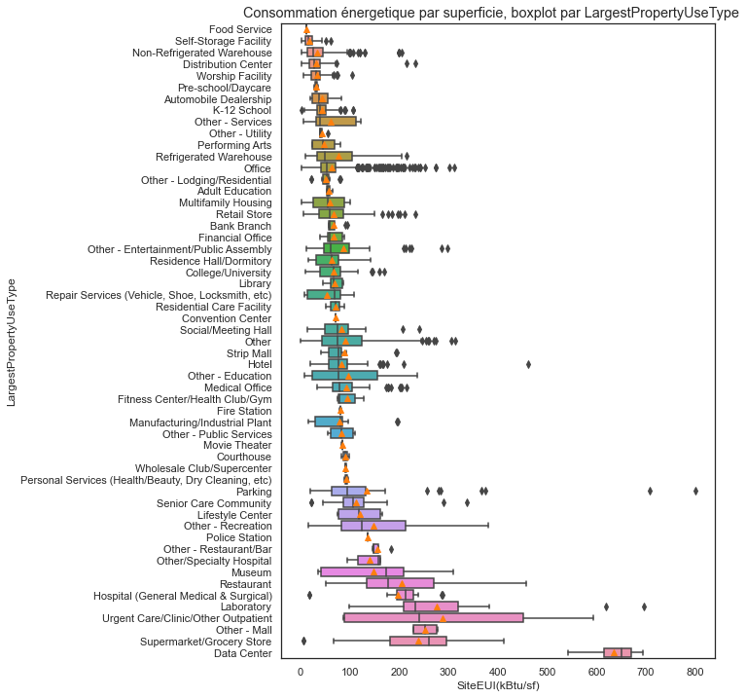
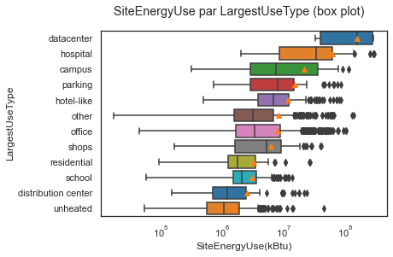
Réduction de la dimensionnalité des catégories existants :
De 55 à 10
PropertyUseType

Slide 14
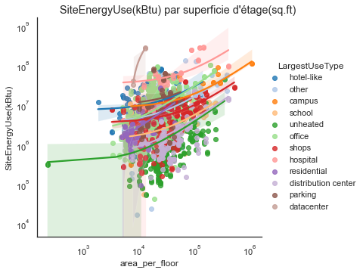
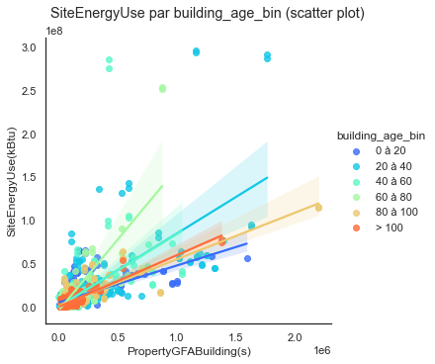
Nouvelles variables non colinéaires
Superficie par étage
Age du bâtiment
Consommation énergétique est plus bas pour bâtiments <20 ans et >80 ans

Slide 15
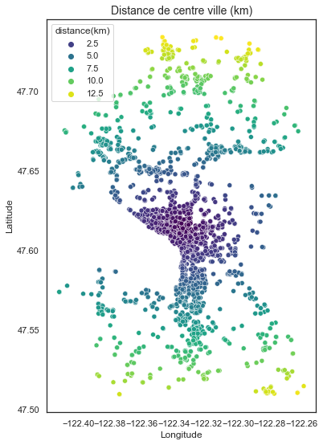
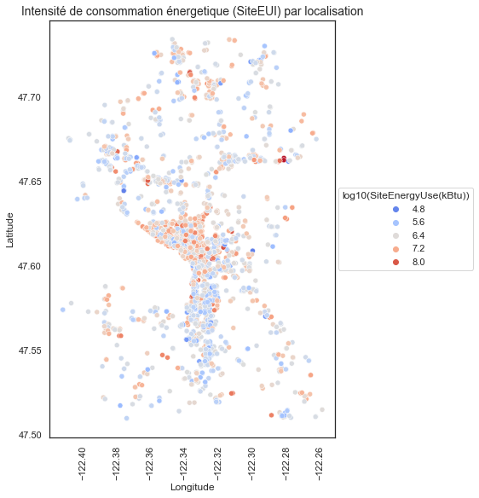
Reduction de dimensionalité de location
Distance de centre ville
Proxy pour zip code
Proxy pour densité des bâtiments

Slide 16
Préprocessing / Feature Sélection

Slide 17
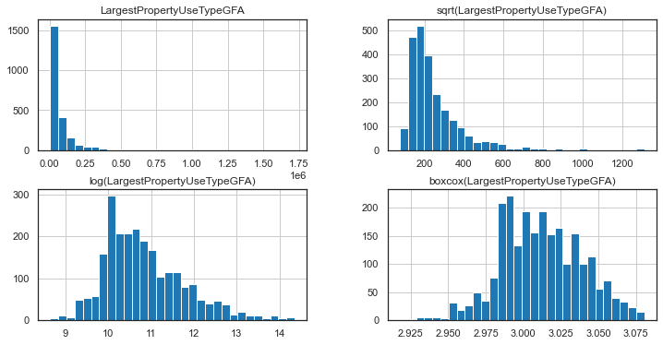
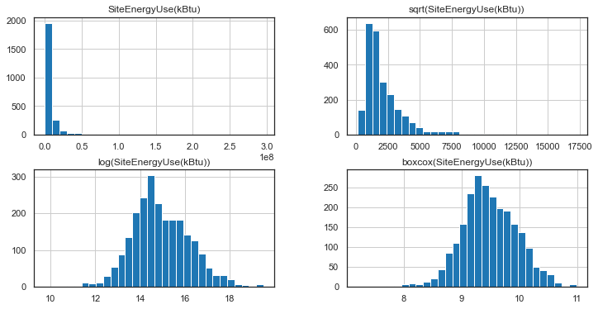
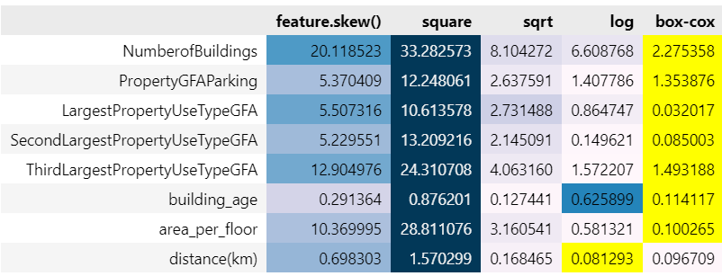
Pre-processing des données - Transformations
Transformation
des variables X
des cibles Y

Slide 18
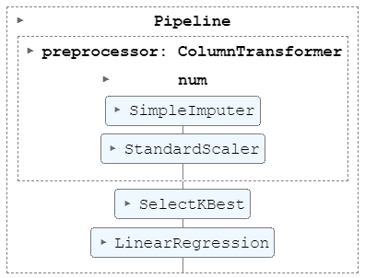
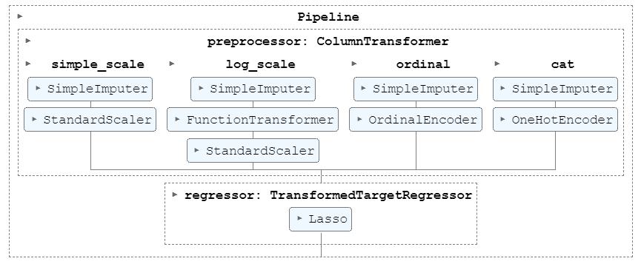
Pre-processing des données
De plus simple …
… a plus complexe

Slide 19
Techniques de sélection des « features » utilisés
Filter
(pre-processing)
utilise des indicateurs statistiques
est rapide
Entre variables numériques:
Variance Inflation Factor
Pearson Corrélation
Entre variables catégoriques
Cramer’s V (Chi-squared)
Thiel’s U (Entropie conditionnel)
Embedded
(sélection par le modèle)
L1 régularisation (Lasso,
L2 régularisation (Ridge)
Feature importance (arbres de décision)
Wrapper
(sélection pendant l’entrainement)
KBestFeatures
Recursive Feature Elimination (RFE)

Slide 20
Pourquoi sélectionner les « features »
Simplification de la modèle (plus facile d’interpreter)
Amélioration de la confiance de prévision
Réduction de risque d‘overfit’ (high variance)
Accélerer le temps d’entrainement

Slide 21
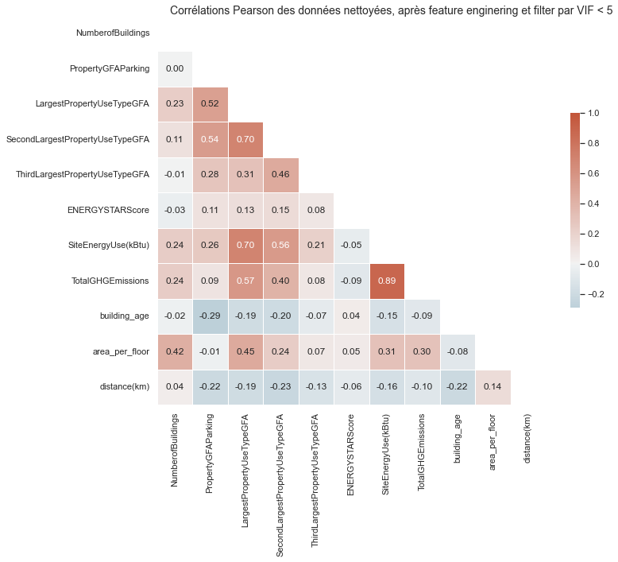
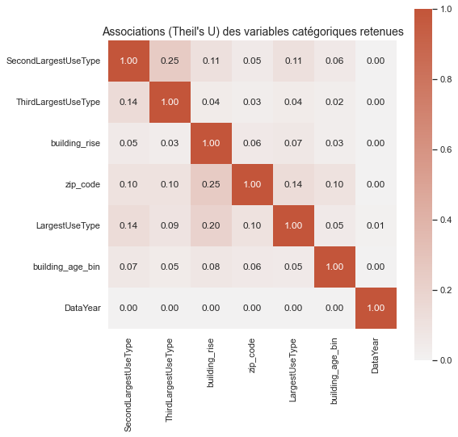
Feature sélection par corrélations

Slide 22
04. Modélisation effectuées

Slide 23
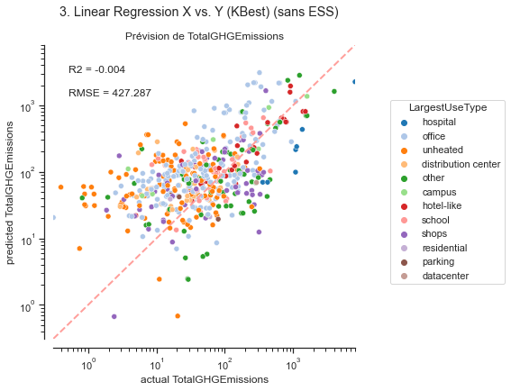
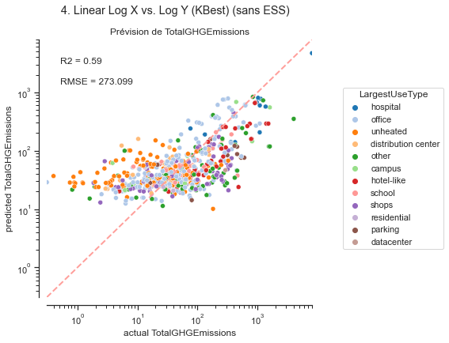
Modèles linéaires : Emissions CO2
X vs Y
R2 = 0.0
Log X vs log Y
R2 = 0.59

Slide 24
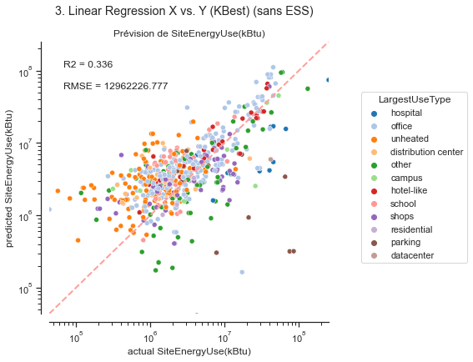
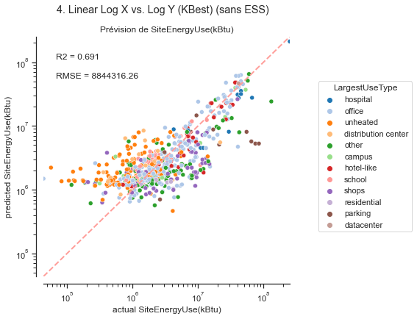
Modèles linéaires : Consommation Energétique
X vs Y
R2 = 0.34
Log X vs log Y
R2 = 0.69

Slide 25
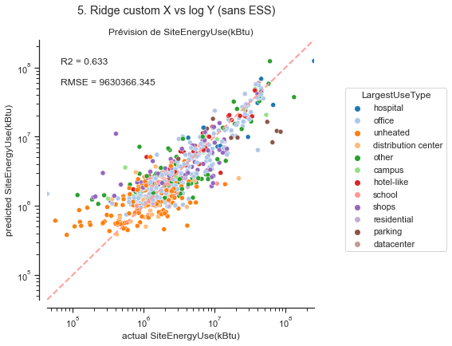
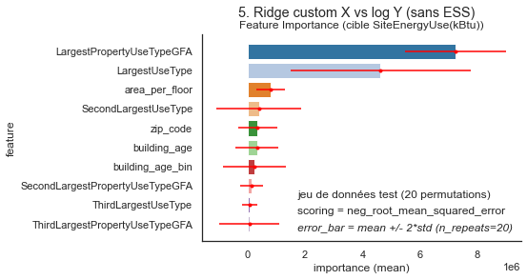
Régularisation L2 (Ridge) et L1 (Lasso)
Custom X vs log Y
R2 = 0.63
Feature Importance

Slide 26
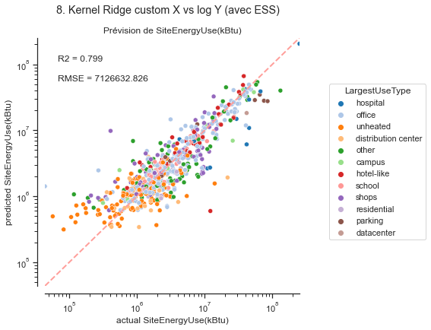
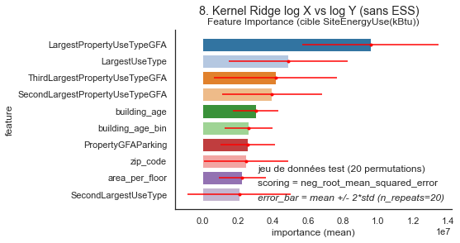
Modèles non-linéaires (SVR, Kernel Ridge)
Log X vs log Y
R2 = 0.80
Feature Importance

Slide 27
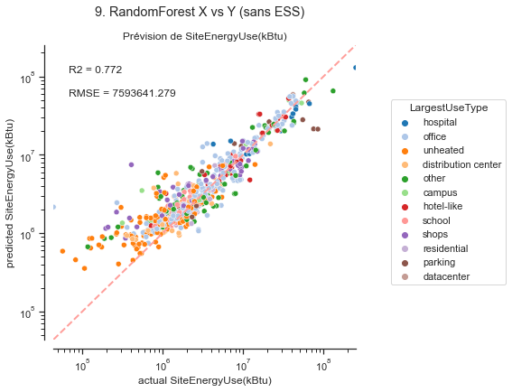
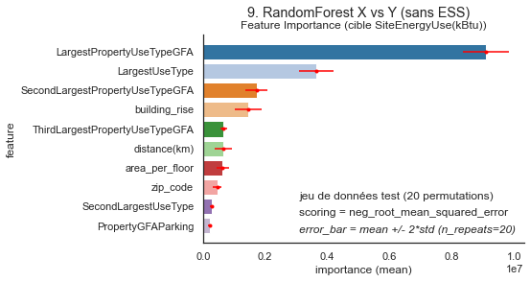
Modèles ensemblistes (RandomForest, Bagging)
Log X vs log Y
R2 = 0.77
Feature Importance

Slide 28
05 Le modèle final sélectionné

Slide 29
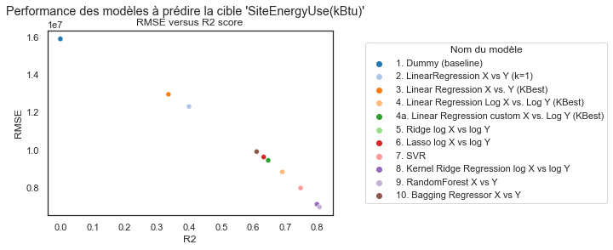
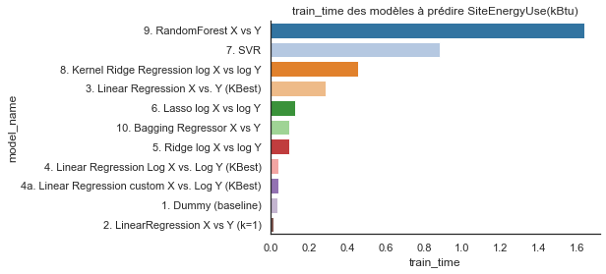
Comparaison des modèles – Consommation Energétique

Slide 30
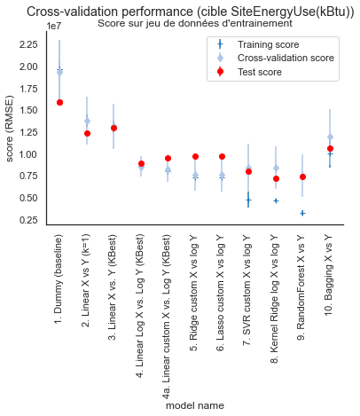
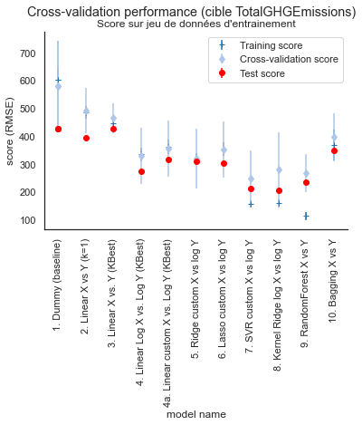
Comparaison des modèles – Scores

Slide 31
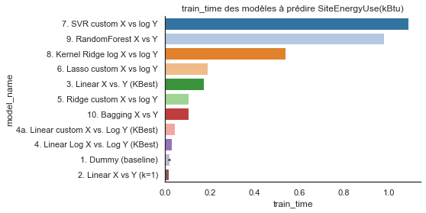
Comparaison des modèles – Temps

Slide 32
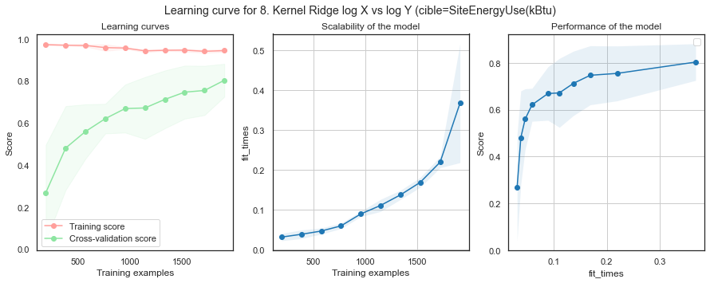
Modèle final ( Kernel Ridge): learning curves

Slide 33
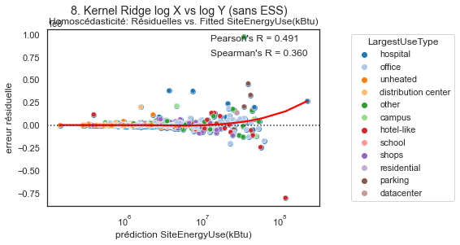
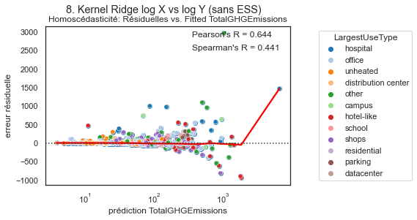
Modèle final : Analyse des résiduels
Sous-estimation du consommation des hôpitaux et data centers
Manque de homoscédasticité

Slide 34
Modèle final : influence de ENERGY STAR Score
SiteEnergyUse(kBtu)
Meilleur résultat sans Energy Star Score
TotalGHGEmissions
Aucun effet sur la performance du modèle
 | Sans ESS | Avec ESS
RMSE | 7126632 | 9630552
R2 | 0.799 | 0.633
 | Sans ESS | Avec ESS
RMSE | 205.2 | 204.8
R2 | 0.768 | 0.769

Slide 35
06 Conclusion et améliorations à faire

Slide 36
Conclusions
La consommation énergétique et émissions CO2 sont non-linéaire
Meilleurs prédictions avec une modèle non-linéaire
La transformation Log X et Log Y est nécessaire pour réduire l’influence d’outliers
L’ENERGY STAR Score n’ améliore pas les performances
Améliorations à faire
Recursive Feature Elimination
Besoin de nouvelles features pour améliorer les résiduelles
Meilleur interpretabilité avec SHAPely values

Slide 37
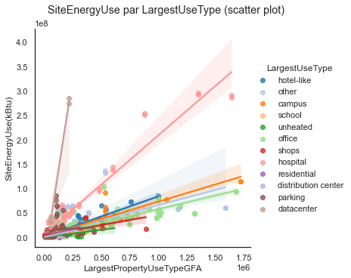
Améliorations à faire : Nouvelle feature engineering
Datacenter_GFA =
LargestPropertyUseTypeGFA * (LargestUseType == Datacenter)
+ SecondLargestPropertyUseTypeGFA * (SecondLargestUseType == Datacenter)
+ ThirdLargestPropertyUseTypeGFA * (ThirdLargestUseType == Datacenter)
Hospital_GFA
Unheated_GFA
Campus_GFA
…

Slide 38
Questions
images: Mark Creasey
mrcreasey@gmail.com
Merci !

